Slide 1
Правила безопасного поведения в повседневной жизни
9 класс, урок 1
Преподаватель Котлов В.В.
Зареченская СОШ № 2 п.Тоцкое-2

Slide 2
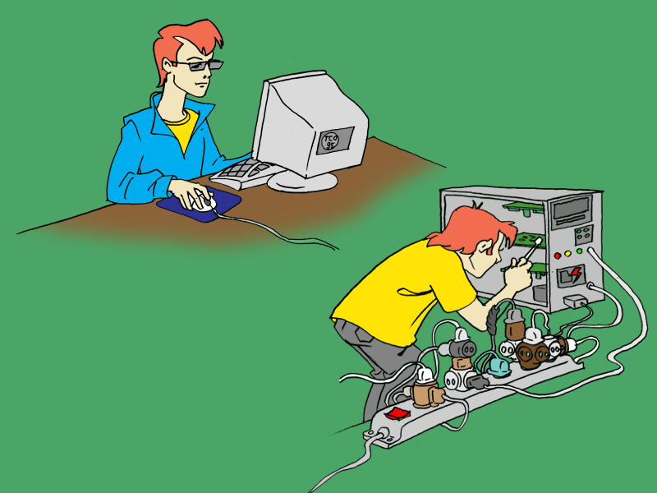
Меры безопасности на уроках физики
Не включайте электроприборы и электрооборудование в сеть без разрешения учителя;
Не прикасайтесь к конденсаторам даже после отключения электрической цепи от источника питания, Их сначала нужно разрядить, не касайтесь оголенных проводов;
Обнаружив неисправность в электрических устройствах, находящихся под напряжением, немедленно отключите их от сети и сообщите об этом учителю.
Помните! В кабинете физики недопустимо разливать воду и другие жидкости, прикасаться к приборам мокрыми или влажными руками.

Slide 3

Меры безопасности на уроках химии
Проводить опыты только в халате;
Проводить только согласованные с учителем опыты;
Будьте аккуратны;
Внимательно читайте этикетку на емкости с веществом;
Берите вещества в количествах, указанных в инструкции
Предварительно ознакомьтесь со свойствами веществ, с которыми проводится химический эксперимент. Незнание свойств веществ может привести к несчастному случаю;
Работу с летучими веществами проводите под тягой;

Slide 4
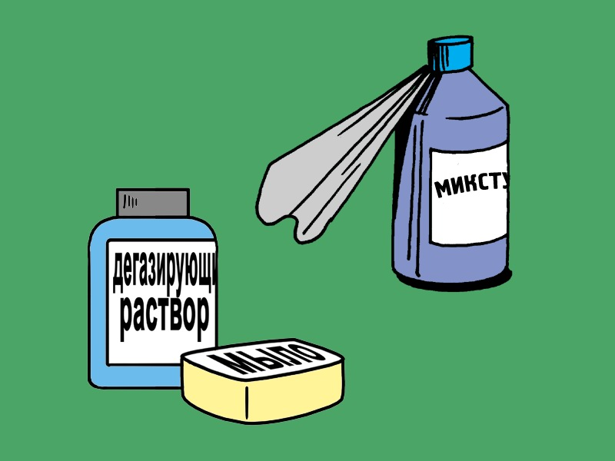
Меры безопасности на уроках химии
Остаток или избыток вещества сливайте (высыпайте) в специальную банку. Нельзя сливать (высыпать) в раковину или сосуд, где вещество хранилось.
На столе не должны находиться открытые емкости с реактивами, их сразу же следует закрывать пробкой;
Во время нагревания жидкости отверстие пробирки должно быть направлено в сторону от лица работающего, так как может произойти выброс разогретой жидкости;
Нюхают химические вещества не наклоняясь над пробиркой, а направляя к себе воздух рукой;
Никакие вещества нельзя пробовать на вкус;
Соблюдайте особую осторожность при работе с кислотами и щелочами; в кабинете химии нельзя есть и пить.

Slide 5
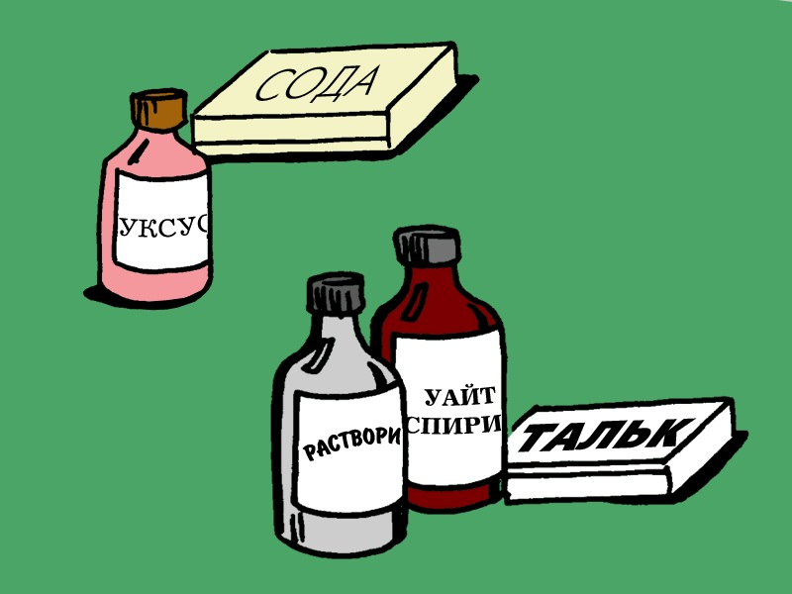
Оказание первой помощи
При ожогах кожи кислотой нужно обильно промыть пораженное место водой и наложить примочку из раствора питьевой соды из расчета 1 чайная ложка соды на 1 стакан воды;
При ожогах кислотой слизистой оболочки рта необходимо полоскать рот большим количеством воды, а затем раствором питьевой соды (1/2 чайной ложки на 1 стакан воды);
При ожогах кожи щелочами после обильного промывания её водой следует сделать примочки с раствором борной или лимонной кислоты (1 чайная ложка кислоты на 1 стакан воды) или со столовым уксусом пополам с водой;
При ожогах щелочью слизистой рта надо полоскать его большим количеством воды, затем раствором борной или лимонной кислоты (1/2 чайной ложки на 1 стакан воды);
При химических ожогах глаз, вымыв руки (тщательно, с мылом), раскрыть веки чистыми пальцами и осторожно, без какого –либо усилия удалить стерильным тампоном остатки химического вещества. Затем обильно промыть глаз струей чистой воды и наложить на глаза не тугую стерильную повязку.

Slide 6
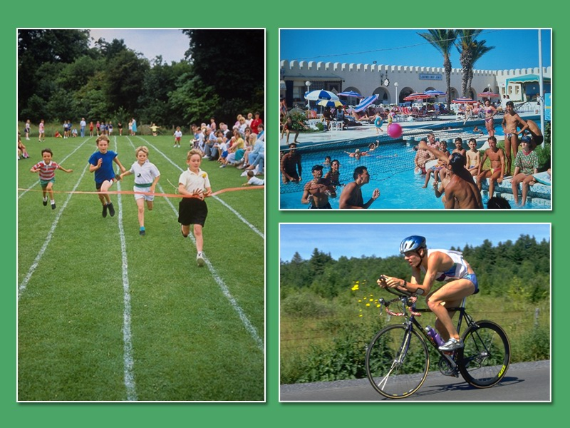
Безопасное поведение на уроках физкультуры и при занятиях спортом
перед тренировкой (выполнением упражнения) проверьте исправность тренажеров, тренировочных приспособлений, спортивных снарядов;
При лыжных тренировках и прогулках соблюдайте гигиенические требования, предъявляемые к одежде и обуви, следите за исправностью лыж, лыжных палок и креплений;
Перед выполнением силовых упражнений сделайте общую разминку, а затем специальную;
Никогда не отвлекайтесь при выполнении силовых упражнений;
При работе на гимнастических снарядах с предельными и большими весами не забывайте о страховке;
Исключайте из тренировки упражнения при выполнении которых возникают болевые ощущения. Боль – сигнал, предупреждающий о возможности получения травмы;
После длительных перерывов в тренировках не форсируйте объем и интенсивность работы, а повышайте их постепенно.

Slide 7
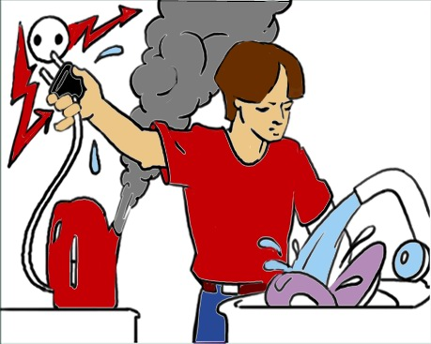
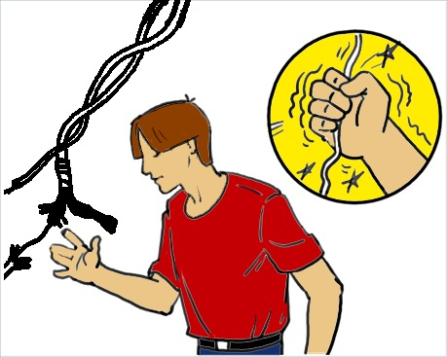
Меры безопасности при использовании электричества

Slide 8

Меры безопасности при работе на компьютере
Своевременно удалять пыль с монитора, проводить влажную уборку;
Ионизация воздуха в помещении, где установлено множество компьютеров (проветривание помещения);
Установка компьютеров не ближе 1,2 м до соседнего компьютера;
Экран компьютера не должен быть направлен в сторону окна;
Нельзя работать в темноте или полутемном освещении;
Рабочее место не должно быть захламлено, оборудовано удобно под рост человека, работающего на данном компьютере;
Делайте перерыв в работе, двигайтесь, стимулируя кровообращение, выполняя простейшие физические упражнения для глаз, пальцев, спины, шеи;
После работы на компьютере 2-3 часа не смотрите телевизор.

Slide 9
Вопросы для повторения:
Что необходимо предпринять, если вы обожгли открытый участок тела кислотой (щелочью)?
Почему, находясь в кабинете физики, недопустимо прикасаться к приборам мокрыми или влажными руками?
В каких случаях на уроках трудового обучения необходимо использование защитной маски и очков?

Slide 10

Домашнее задание:
Страницы
81-86

